Slide 1
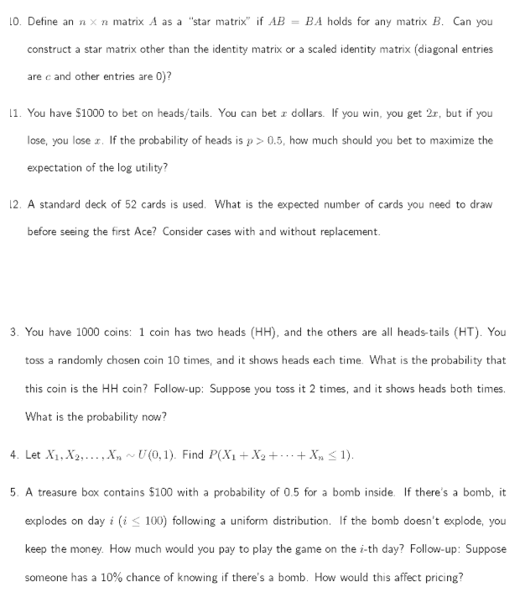
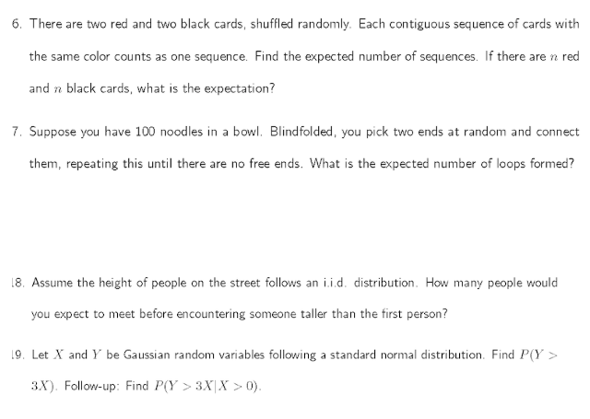

Slide 2
第一轮是概率题，虽然邮件有发coderpad，但是coderpad主要是为了跑关于概率论题目的simulation，第二轮才是真正的live coding。刚开始先确认了一下简历，聊了一下简历上面的一些project，然后开始正式进入概率论。先聊了聊问题的设定：我们是一个trading公司，每天都会得到profit X_t, where t is the time index，考虑n天的情况，即从X_1到X_n，我们对平均收益感兴趣，问要用什么metric比较好，在mean和median中只能选一个你选哪个？然后给了一个具体情况：with probability = 0.2, we set X = \mu; with probability = 0.8, we set X \sim \mathcal{N}(\mu, 1)。问这种情况下用mean还是median估计\mu好？可以用coderpad里面的numpy来simulate。接着让你用数学严谨地证明一下P(|\hat\mu_\mathrm{median} - \mu| > 0.1) < P(|\hat\mu_\mathrm{mean} - \mu| > 0.1)，及在这种情况之下用median估计更好，更小概率获得大于0.1的误差。然后讨论从直观上来看为什么是这种情况，为什么有时候用mean估计好，但有时候用median估计好。

